Slide 1
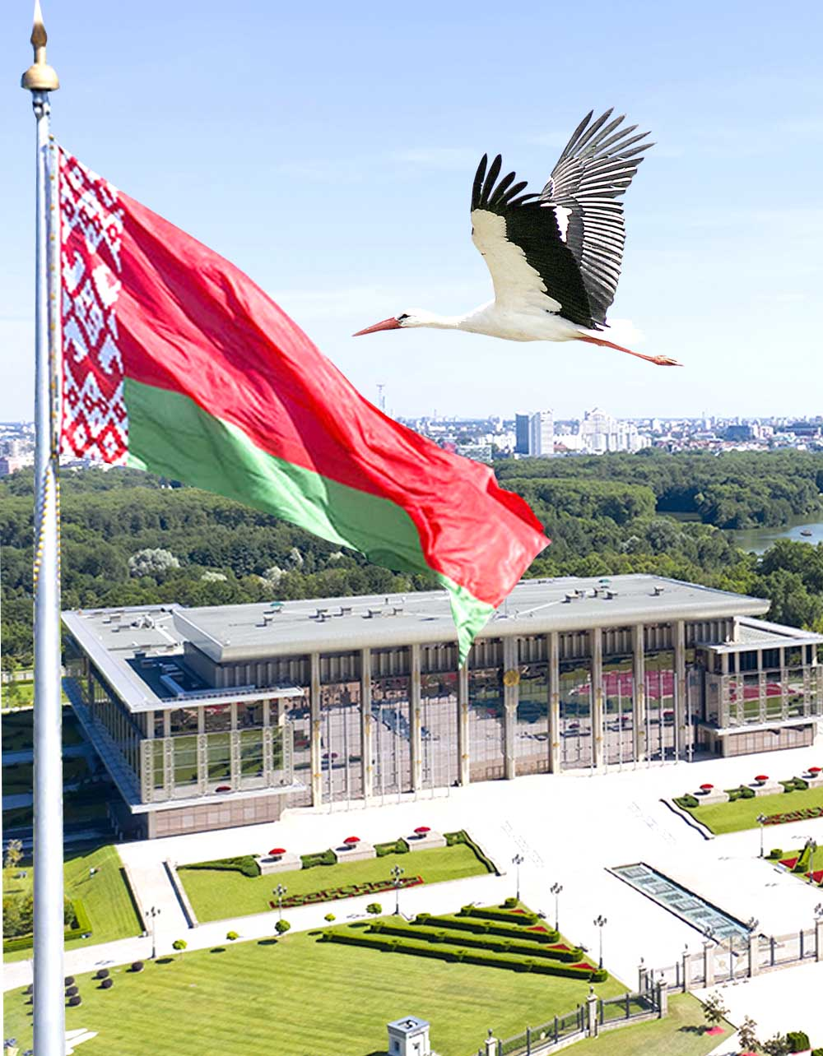

БЕЛАРУСЬ СУВЕРЕННАЯ:
ОТ ВОССТАНОВЛЕНИЯ НАРОДНОГО ХОЗЯЙСТВА К ИННОВАЦИОННЫМ
ПРОЕКТАМ БУДУЩЕГО
Единый день
информирования населения
июль 2025 г.

Slide 2

ВЫБОР БЕЛОРУССКОГО НАРОДА:
на республиканском референдуме 24 ноября 1996 г. за перенос Дня Независимости на 3 июля проголосовало 88,18% белорусов

Slide 3


С запуском первого белорусского космического аппарата в 2012 году Беларусь вошла в число мировых космических государств, а после полета первого белорусского космонавта Марины Василевской мы уверенно говорим:
«КОСМОС НАШ!»
По состоянию на июль 2024 г., выручка, которую с запуском спутника получила наша страна, превысила расходы на создание и эксплуатацию более чем на 200 млн долларов США

Slide 4




БЕЛОРУССКАЯ АТОМНАЯ СТАНЦИЯ – ЭТО НАШ БРЕНД, ОБЕСПЕЧИВАЮЩИЙ СУВЕРЕНИТЕТ СТРАНЫ
Сегодня БелАЭС обеспечивает свыше 40% внутренних электропотребностей страны. Всего же энергоемкость ВВП Беларуси за 30 лет снизилась в 4,4 раза
Суммарная мощность Белорусской АЭС – 2400 МВт. Первый энергоблок был введен в промышленную эксплуатацию в июне 2021 г., второй энергоблок – в ноябре 2023 г.
Эксплуатация БелАЭС позволит уменьшить выбросы парниковых газов в атмосферу до 7 млн т в год

Slide 5

ФОРМИРУЕТ ДО 4% ВВП И ОБЕСПЕЧИВАЕТ 30% ЭКСПОРТА УСЛУГ ВСЕЙ БЕЛАРУСИ
В 2024 году экспорт ПВТ составил 1,8 млрд долларов США Положительное внешнеторговое сальдо – 1,6 млрд долларов США
БЕЛОРУССКИЙ ПАРК ВЫСОКИХ ТЕХНОЛОГИЙ СТАЛ ВЕДУЩИМ IT-КЛАСТЕРОМ В ЦЕНТРАЛЬНОЙ И ВОСТОЧНОЙ ЕВРОПЕ

Slide 6

Производственные мощности
ЗАО «БНБК» позволяют выпускать ежегодно до 20 тыс. т экологически чистого глютена пшеничного.
Также пользуются высоким покупательским спросом выпускаемые комбикорма, в состав которых входят разные зерновые культуры, микроэлементы, витамины, протеины
и другое.
Экспорт продукции организован
в Россию, Турцию, Молдову, Болгарию, Сербию, Израиль, Индию, КНР

Slide 7
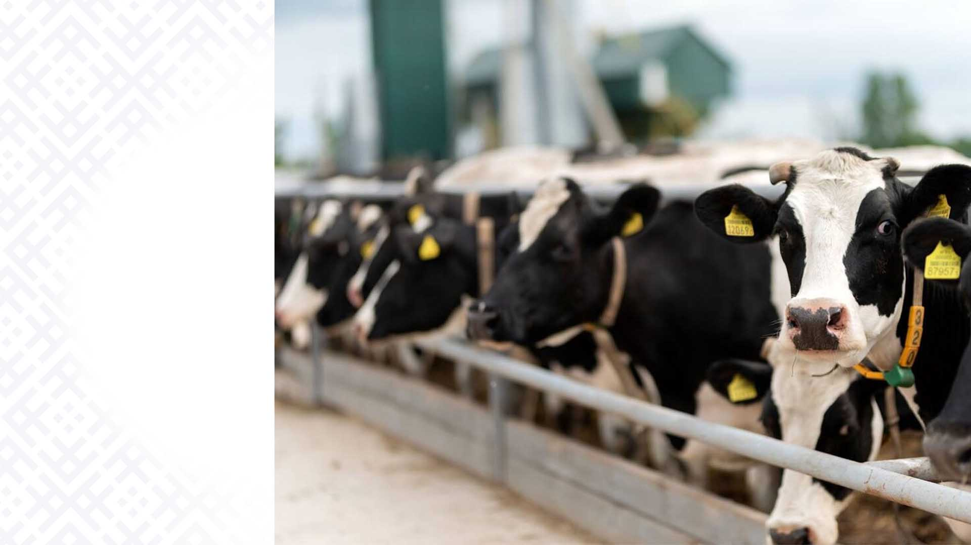

Мы входим в число мировых лидеров по экспорту продуктов питания. Наша страна находится в топ 5 мировых экспортеров молочной продукции. Занимает 3 место – по экспорту сливочного масла, 5 место – по экспорту сыра и сухого обезжиренного молока.
Среди государств-членов ЕАЭС достигнут наиболее высокий уровень продовольственной безопасности – 96%

Slide 8

Около 80% производимых в СНГ тракторов белорусские
Минский тракторный завод входит в десятку крупнейших производителей тракторной техники в мире
Самым мощным в мире трактором классической компоновки является 540-сильный трактор BELARUS

Slide 9
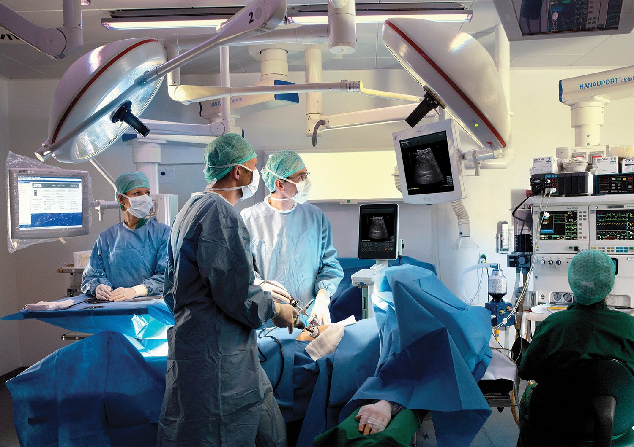
Только в 2024 году для получения медицинских услуг Беларусь посетили более 160 тыс. иностранных граждан
из порядка 160 государств
ТОП 5
зарубежных стран-потребителей услуг в области нашего здравоохранения вошли Россия, Казахстан, Латвия, Сербия и Китай.

Slide 10

“
Мир огромен, а Беларусь у нас одна. Помните о своей Родине. Цените и берегите мирное небо над нашей страной
“
Президент Республики Беларусь А.Г.Лукашенко
Церемония награждения выпускников и преподавателей учреждений высшего образования
20 июня 2025 г.

Slide 11


